Slide 2
Ouderavond leerjaar 3
Centraal
Deel 1 Centraal
Dhr. Van der Duin afdelingsleider
Dhr. Özkan decaan
(Mevr. Meeuwsen decaan)
Dhr. van den Hogen examensecretaris
Deel 2 de mentor

Slide 3
Centrale opening
Deel 1
Algemene informatie leerjaar 3
Profiel- en keuzevak
Rapport en overgangsnormen
LOB en stage

Slide 4
Opbouw schooljaar 19-20
37 lesweken
vier rapportperiodes
Start Profieldelen en keuzedelen
(meetellen examen)
3 TOP-weken
2 stageweken (leerlingen zoeken zelf een stage) mei 2020

Slide 5
Vakhulp woensdag 1 ^{ste} uur
Er is een hulpvraag.
Nederlands
Engels
Wiskunde

Slide 6
Profieldeel en keuzedeel
Profieldelen: De praktijk- en theorielessen
die horen bij:
* Bouwen Wonen en Interieur
* Horeca en recreatie
* Zorg &Welzijn
Keuzedelen: 3 verplicht en 1 keuze (P1 en P2)

Slide 7
TOP-weken
Week waarin testen, toetsen, opdrachten, projecten, excursies etc. gepland worden.
Bijvoorbeeld, bezoek bibliotheek, bedrijven, professionals geven masterclasses op Compaen, excursies naar Amsterdam, CKV activiteiten etc.
Drie TOP-weken dit schooljaar
4 t/m 8 november 2019
13 januari t/m 17 januari 2020
30 maart t/m 3 april 2020

Slide 8
Activiteiten buiten school
o.a.
CKV met het bekende “rondje cultuur”
Kerstgala; 19 december 2019
Bedrijfsbezoeken
Sportdag
Notes:
Rondje cultuur Worshops bij Fluxus (o.a. muziek/dans)
Theaterbezoek 1 avond naar het Zaantheater.
Bioscoopbezoek (regelen de leerlingen zelf)
Verschillende activiteiten buiten school via CKV
Kerstgala 20 december
Bedrijfsbezoeken
Sportdag

Slide 9
Rapportperiodes
Vier rapportperiodes
Periode 1 :t/m 8 november
Periode 2 :t/m 24 januari
Periode 3 :t/m 3 april
Periode 4 :t/m 17 juni
Rapportspreekmiddag of -avond
20 en 21 november 2019
3 of 6 februari 2020
15 of 16 april 2020

Slide 10
Rapport en overgangsnormen
Overgangsnormen; zie website van Compaen
Rekentoets LJ3
Afsluiting CKV in leerjaar drie
Afsluiting Maatschappijleer in leerjaar 3
2 keuzevakken in leerjaar 3 en profielcijfers
Klas 4 examenjaar

Slide 11
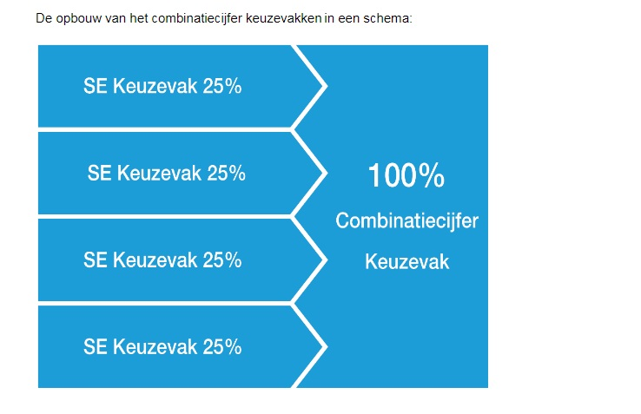
Beroepsgericht keuzevak (P.T.A.)
Een keuzevak mag niet lager zijn dan een 4
Een 3,49 is gezakt.

Slide 12
Decaan & LOB coördinator BBB:
Decaan BBB: Irene Meeuwsen i.meeuwsen@compaenvmbo.nl
Decaan TL: Gokhan Ozkan
g.ozkan@compaenvmbo.nl
Voorlichting & advies vervolgopleiding.
Ondersteunen van de mentoren bij:
Loopbaan Oriëntatie en Begeleiding (LOB)

Slide 13
Loopbaan Oriëntatie & Begeleiding (LOB) op Compaen:
Periode 1 | Periode 2 | Periode 3 | Periode 4
Wie ben ik? (interesses) | Wat kan ik? (vaardigheden) | Wat wil ik? | Wat kies ik?
Oriëntatie op beroepsbeelden | Oefenen met solliciteren | Oriëntatie op een profiel / werk | Profiel verdieping
Beroepencarrousel 07-11 (op school) | Sollicitatiegesprek voeren 02-04 | Stage lopen (2 weken) 6 mei t/m 20 mei | Portfolio presentatie voorbereiden

Slide 14
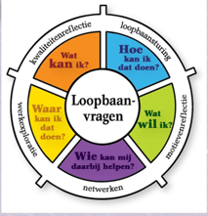
LOB op school:
- LOB lessen tijdens mentoruur.
- LOB gesprekken met mentor.
- LOB portfolio in Magister
- Beroepsinteressetest

Slide 15
LOB met ouders:
- Zaanse beroepenmarkt (TRIAS) 30 januari 2020
- Open-Avonden MBO scholen bezoeken.
- Eigen ervaring/netwerk delen.
- Helpen zoeken naar stage.

Slide 16
Stage leerjaar drie
Beroepsoriënterende stage binnen het gekozen profiel.
2 weken stagelopen (6 tot en met 20 mei 2020).
Doel: indrukken op doen.
Stageboek bijhouden en opdrachten uitwerken
Presenteren in de klas.
Begeleiding vanuit school:
Voorbereiding met lessen en solliciteren
Bezoek door een docent op het stage adres
Nabespreken van de stage en de stage opdrachten
Voor meer info: i.meeuwsen@compaenvmbo.nl

Slide 17
Kennismaken met mentor
B3A > Dhr. IJFF | Bakkerij
B3B > Mevr. Postma Dhr. el Ajami | Keuken
B3C > Mevr. Willems | ZW plein
K3A > Dhr. de Haan | Restaurant
K3B > Dhr. Water | Keuken
K3C > Mevr. Ballouti | ZW plein

